Slide 1
Citra Hops
Presentación final Data Brewing Cup 2020 11/29/2020

Slide 2
Supuestos y consideraciones
Ya que no se tiene la localización exacta del cedis ni el número de camiones, todos los cálculos se basan en minimizar las distancias totales de las tiendas al centro geográfico de la zona de distribución asociada.
La zona geográfica en la que se encuentran todas las tiendas es suficientemente chica como para considerar que la curvatura de la tierra no afecta la distancia entre las tiendas y vamos a transformar las coordenadas a un plano cartesiano.

Slide 3
Metodología
K-Means con restricción de numero máximo de tiendas por zona
Iteración del modelo calculando la diferencia en volumen de reparto por zona
Selección del modelo optimo y con menor diferencia en volumen de reparto
Asignación de zonas adicionales para tiendas con frecuencia > 1
Obtención matriz de distancias para encontrar la(s) zona(s) mas cercana, a las tiendas con frecuencia > 1

Slide 4
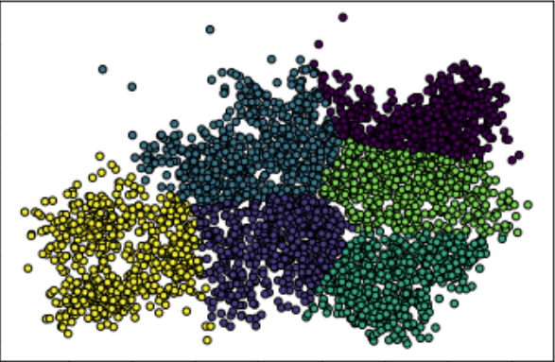
Resultados
Día | Paradas | Volumen | Km totales al centro de la zona
1 | 630 | 7,512 | 1,261
2 | 727 | 12,140 | 1,836
3 | 658 | 7,570 | 1,696
4 | 666 | 8,698 | 1,618
5 | 660 | 9,350 | 1,475
6 | 636 | 9,1287 | 1,708
Tabla de resultados
Diagrama de zonas

